Slide 1

به منفعت شما و گرفتن بازخورد از شما باور داریم
چطور؟ با ساخت پلتفرم سریع و ساده و ایمن که مسائل قدیمی را با روش جدید حل میکند

Slide 2
چطور شروع شد؟
روزی روزگاری برای ارزش آفرینی مسئله قدیمی را، بهینه تر حل کردیم.
بعد از اکتشاف کشاوزی، از حدود 9000 سال پیش که یکجانشینی انسان در شهرهای اولیه مثل Çatalhöyük در ترکیه تا شوش و اصفهان و دیگر شهرهای قدیمی کره زمین شروع شد، این نیاز و خواسته وجود داشته است:
نیاز به پناهگاه ثابت و طولانی

Slide 3
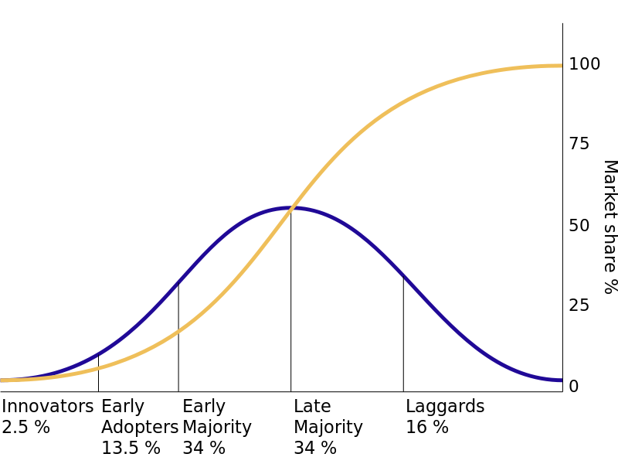
تئوری انتشار نوآوری
هدف این است با کسانی مشارکت کنیم که به آنچه باورداریم باور داشته باشند
برای مردم مهم است چرا این کار را میکنیم، دلیل وجود و کار ما چیست.
نوآوران و استفاده کنندگان اولیه اگر دلیل کار را بدانند بخاطر خودشان جذب ایده و کار میشود

Slide 4
پلتفرم دیجیتال یک زیست بوم تعاملی و باز با کمک تکنولوژی اینترنت است
منابع
انسان
سازمان ها

Slide 5
کسب و کار سنتی و خطی
تولید کننده کالا یا خدمات
تحقیق بازار و نیاز سنجی
طراحی
تولید محصول یا روش تحویل خدمات
بازاریابی و فروش
خرید توسط مشتری
مصرف کننده

Slide 6
تغییراتی که پلتفرم در مدل کسب و کار خطی ایجاد میکند
مقیاس پذیری بهینه تر با تطابق هوش مصنوعی و سیگنال لحظه ای بازار
آزاد کردن منابع جدید عرضه مانند دفاتر ثبت اسناد و امکان قرارداد پیش فروش
قرارداد های پیش فرض بیمه و سامانه های اعتبارسنجی رفتار کاربران
تمرکز از داخل به خارج سازمان مانند انجام بازاریابی توسط مصرف کننده

Slide 7
هدف پلتفرم؟
ایجاد زیرساخت برای تبادل ارزش بین تولید کننده و مصرف کننده به وسیله قانون‌گذاری و تطابق دقیق و تسهیل تراکنش کالا و خدمات و ارزهای رایج ارزشمند (توجه کردن و بازخورددادن و پول) بین دوطرف بازار

Slide 8
اثر شبکه و قدرت پلتفرم
چگالی بیشتر واحد ارزش در یک منطقه جغرافی
فروش و تطابق سریع تر
افزایش تقاضا
افزایش تعداد خانه برای فروش
فروش سریع‌تر
هرچه تعداد مردم بیشتری از پلتفرم استفاده میکنند ارزش آن برای هر شخص افزایش می‌یابد که باعث جذب بیشتر مردم میشود
کاهش قیمت

Slide 9
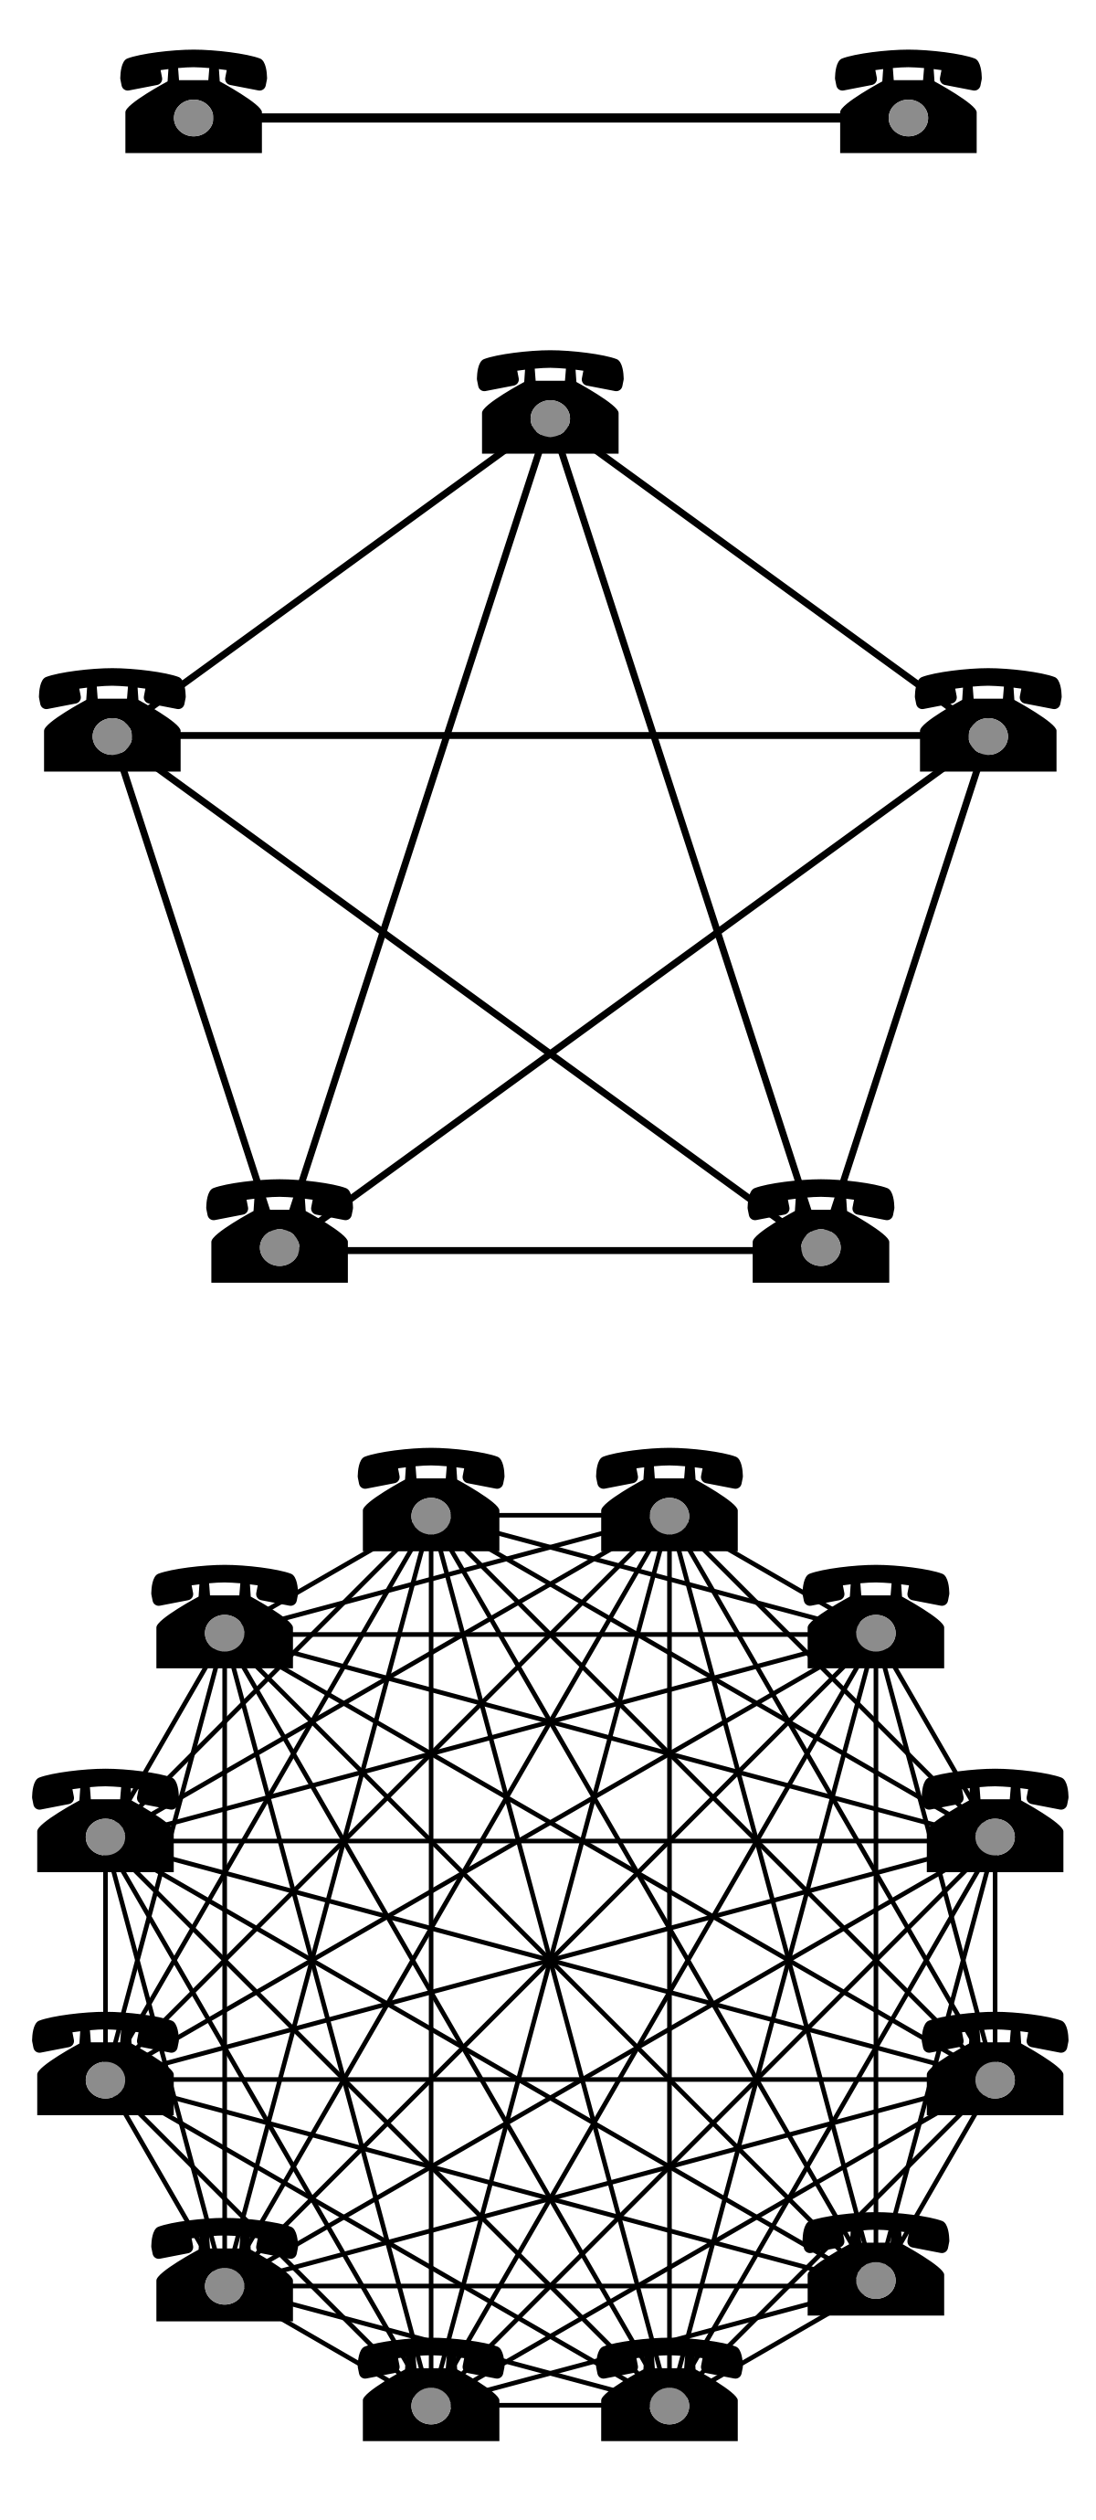
اثر شبکه و صرفه جویی ناشی از تقاضا
در قرن 21 و عصر اطلاعات شرکت های بزرگ توسط تقاضای انبوه ساخته میشود که ناشی از بهینه سازی در شبکه اجتماعی و جمع آوری تقاضا و دیگر پدیده هایی است که شبکه بزرگتر را برای کاربران ارزشمند‌تر می‌کند
بزرگترین شرکت ها اثر شبکه ای دارند که غلبه بر آن بسیار سخت میشود طوری که یا دولت آن ها را از ریل خارج میکند یا تکنولوژی جدید مدل کسب و کار آنها را جایگزین میکند

Slide 10
ابزارهای رشد شبکه
ورود بدون اصطلاک
بازاریابی ویروسی
اثر شبکه
اثر برند و بازاریابی سنتی
اثر قیمت و تخفیف و کوپن
امکان جابجایی تولید کننده و مصرف کننده
بازاریابی ویروسی گرایش یک ایده یا محصول برای دست به دست شدن بین کاربران اینترنت است
بازاریابی ویروسی میتواند کاربران را به شبکه جذب کند ولی تنها اثر شبکه باعث جذب شدن و استفاده مجدد کاربران از شبکه میشود

Slide 11
ارزش گذاری پلتفرم
شرکت های پلتفرمی بخاطر جامعه ای که از آن استفاده میکنند ارزشمند هستند و نه میزان سرمایه یا ماشین یا منابع انسانی که دارند، در حقیقت دلیل خرید 21.8 میلیارد دلاری واتس اپ توسط فیسبوک در فوریه سال‌2014 تعداد 51 کارمند آن نبود، بلکه اثر شبکه ای بود که واتس اپ ایجاد کرده بود و به ازای هر کاربر‌51 دلار ارزش گذاری شد.
بازار سهام این ارزش گذاری را انجام میدهد نه عملیات معمول حسابداری
ضریب بازار یعنی نسبت افزایش ارزش شرکت به شاخص نرخ ارزش سهام به درآمد (SharePrice/Earning)
شبکه ساز ها و پلتفرم | ارائه دهنده خدمات | تولید کننده محصول
8.2 | 2.2 | 2.0 | ضریب بازار
منبع تحقیق توسط deloitte

Slide 12
روش طراحی
تبادل اطلاعات
مشخصات محصول و خدمات مثل قیمت
تصمیم گیری طرفین برای ادامه تراکنش
کالا یا خدمات
معمولا کالا و خدمات خارج پلتفرم تبادل میشود
شاید اطلاعات تحویل داخل پلتفرم پیگیری شود
تبادل ارز رایج
پرداخت به وسیله پول یا توجه یا علاقه
نتیجه آن افزایش اعتبار و مشتری بیشتر است
پلتفرم ها پیچیده و چندوجهی هستند که باید شبکه های بزرگ کاربران با نقش های متفاوت را بهم متصل و پشتیبانی کنند ولی هدف غایی آنها تسهیل تراکنش بین تولیدکننده و مصرف کننده است

Slide 13
تراکنش مرکزی و هسته ای و چرایی وجود پلتفرم
توسعه دهنده و تسهیل کننده | واحد ارزش | مصرف کننده | تولید کننده
دفتر ثبت اسناد و املاک | معامله پیش فروش مِلک | خریدار مستقیم | سازنده ساختمان
دفتر املاک | معامله فروش مِلک | خریدار مستقیم | سازنده ساختمان
 | معامله فروش مِلک | نماینده و مشاور خریدار | سازنده ساختمان
دفتر املاک | معامله فروش مِلک | خریدار مستقیم | مالک مِلک
 | معامله فروش مِلک | نماینده و مشاور خریدار | مالک مِلک
 | معامله فروش مِلک | خریدار مستقیم | نماینده یا مشاور مالک مِلک یا سازنده ساختمان
دفتر املاک | معامله فروش مِلک | نماینده و مشاور خریدار | نماینده یا مشاور مالک مِلک یا سازنده ساختمان

Slide 14
تراکنش مرکزی و هسته ای و چرایی وجود پلتفرم
توسعه دهنده و تسهیل کننده | واحد ارزش | مصرف کننده | تولید کننده
حمل و نقل ، خدمات مالی و بیمه | مصالح ساختمانی سفت کاری | سازنده ساختمان | معادن و کارخانه مصالح و بنک دارها
حمل و نقل ، خدمات مالی و بیمه | مصالح ساختمان نازک کاری | سازنده ساختمان | کارخانه مصالح ساختمانی و فروشگاه‌ها
 | خدمات تخصصی | سازنده ساختمان | نیروی کار متخصص ساختمان‌سازی
خدمات مالی و بیمه | خدمات اثاث کشی و بسته بندی و نظافت | مستاجر یا خریدار مستقیم | اثاث کش و بسته بند و نظافت
 | خدمات تعمیرات و بهسازی ساختمان | فروشنده و موجر | نیروی کار متخصص تعمیرات
 | مبلمان و لوازم منزل و تزئینات داخلی | خریدار مستقیم | فروشگاه تزئینات و طراحی
خدمات مالی | آموزش معامله و خرید و فروش املاک | مشاورین املاک تازه کار | مشاورین املاک مدرس

Slide 15
انواع فیلتر و صافی برای تطابق دقیق
چرخه بازخورد تک‌کاربر
فیلتر های جغرافی و دسته بندی و انتخاب دقیق مثل تعداد اتاق خواب
چرخه بازخورد چند‌کاربر
لایک و نظرات روی هر واحد ارزش
عبارت های جستجو مثل "آپارتمان 130 متری نوساز شهران شمالی"
نظرات و اعتبار و امتیاز دهی به تولید کننده
پیشنهاد طبق رفتار کاربر دیگر با خواسته مشابه
یادگیری ماشین برپایه رفتار گذشته و نیاز و علایق کاربر به اضافه بازخوردهای واحد ارزش و تولیدکننده واحد ارزش

Slide 16
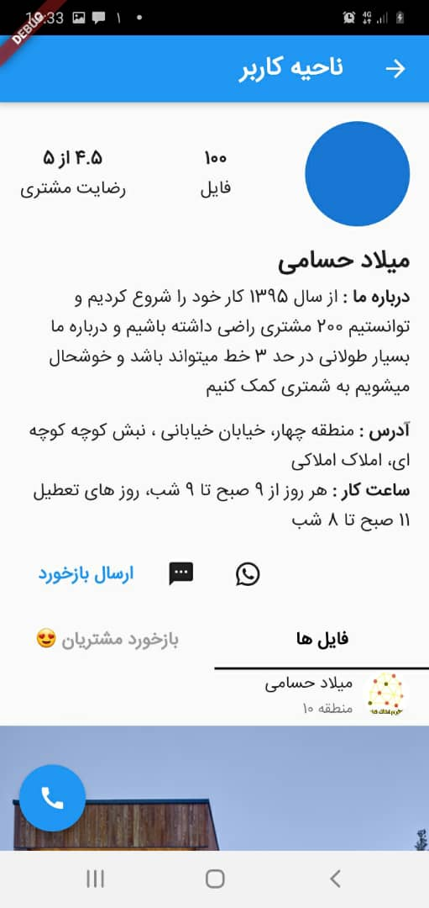
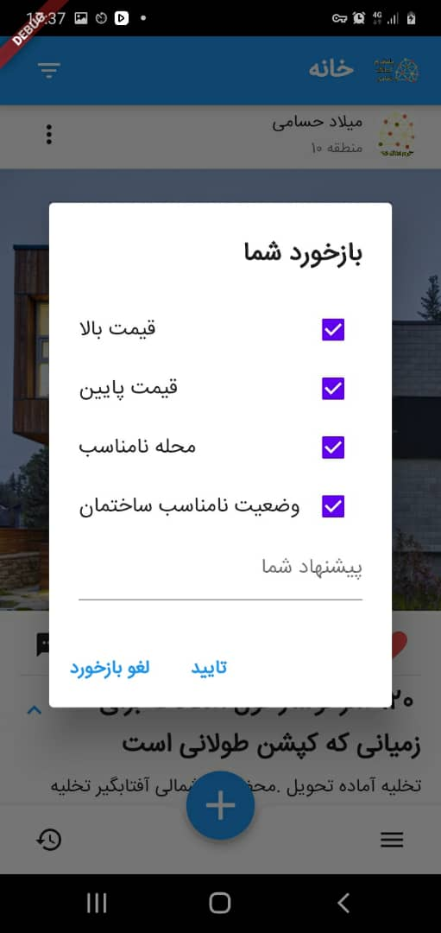
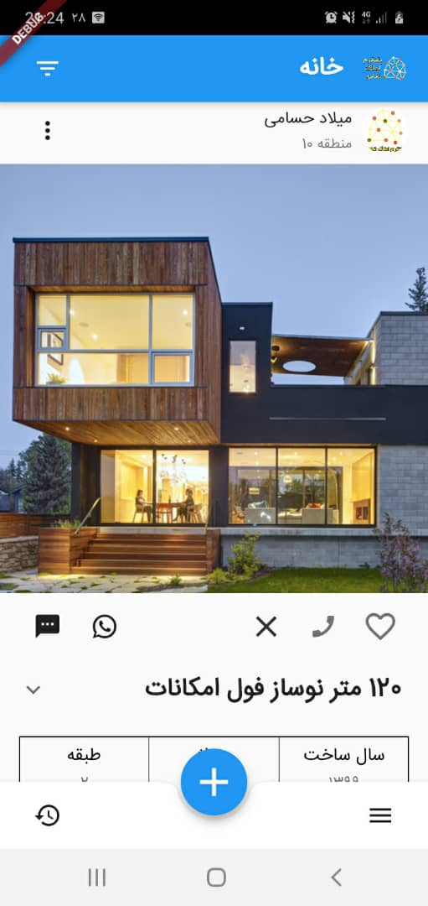
طراحی نرم افزار
بازخورد دادن به تولید کننده
بازخورد دادن به واحدارزش

Slide 17
طراحی نرم افزار
طراحی ماژولار
اصل END TO END
هر قسمت نرم افزار و زیرسیستم ها و کلاس ها باید و تنها باید از طریق API بهم متصل باشد و تمام کدها به روش docblock مستند میشوند.
ارتباط دپارتمان های داخلی شرکت و توسعه دهنده‌های افزونه فقط از طریق رابط کاربری امکان پذیر است
امکانات و ویژگی های تخصصی مثل نگهداری فایل‌های مشاورین املاک یا برش و ارتقا تصاویر واحدهای ارزش در نقاط انتهایی شبکه و در دستگاه کاربر پردازش میشود و عملکردهای اصلی مثل تطابق و خدمات مالی در سرور مرکز پردازش میشود

Slide 18
غلبه و تخریب بازار سنتی
لیست تغییرات پلتفرم روی بازار سنتی
ایجاد رفتار جدید مصرف کننده
کنترل کیفیت توسط جامعه
اضافه شدن منابع جدید عرضه
در دنیای پلتفرم، اینترنت نه تنها به عنوان کانال توزیع هم‌چنین به عنوان زیرساخت ساختن و ‌مکان یابی عمل میکند، و مزیت دیگر آن حاشیه سود ناشی از صرفه جویی اقتصادی سمت عرضه می‌باشد مثلا ثبت نام یک مشاور املاک یا تولیدکننده مصالح نسبت به ساخت یک دفتر املاک یا تاسیس معدن تقریبا هزینه صفر دارد

Slide 19
غلبه و تخریب بازار سنتی
لیست تغییرات ساختاری
جداسازی مالکیت دارایی از ارزش
دوباره واسطه گری
جمع آوری بازارهای پراکنده
با اهرم کردن اثرات شبکه به هزاران یا میلیون ها مشارکت کننده در اکوسیستم باز دسترسی داریم
در نتیجه میتوانیم به منابع بیشتری دسترسی داشته باشیم و مجموعه هایی که رقابت را بر اساس منابع داخلی ادامه میدهند رقابت را بسیار سخت خواهند‌دید

Slide 20
بازاریابی و شروع جذب مشارکت کننده
پلتفرم بدون کاربر ارزشی ندارد و اگر پلتفرم ارزشی نداشته باشد کاربری از آن استفاده نمیکند، چطور مسئله مرغ و تخم مرغ را حل میکنیم؟ فروشنده جایی میرود که مشتری باشد

Slide 21
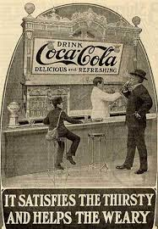
قلب بازاریابی پلتفرم: طراحی برای رشد ویروسی
در عصر صنعتی مصرف کننده از طریق برخی کانال‌های بازاریابی و ارتباطی که کسب و کار یا صاحب آن بود یا آن را اجاره کرده بود دردسترس بود. گزینه های محصولات و خدمات محدود و کمیاب بود و شنیده شدن و آگاهی از برند در ناخودآگاه مشتری معمولا کافی بود.
ولی این مدل بازاریابی در دنیای پلتفرم شکست میخورد. جایی که دسترسی به کانال‌های ارتباطی و بازاریابی آزاد است و در این دنیای فراوانی محصولات و پیام درباره آنها تقریبا نامحدود است.

Slide 22

قلب بازاریابی پلتفرم: طراحی برای رشد ویروسی
مردم حواس پرت میشود و انتخاب گزینه توسط مشتری یک کلیک یا جابجایی سرانگشت است. در دنیای پلتفرم استفاده فعال و مکرر شاخص تطبیق پذیری است بنابراین بازاریابی باید با مشوق های مرتبط با پلتفرم توسط مشارکت‌کننده انجام شود
بنابراین ایجادآگاهی به تنهایی باعث تطبیق و استفاده کاربر نمیشود و بجای آن کالا یا خدمات باید اینقدر جذاب باشد که مشتری به صورت طبیعی جذب خود کنند

Slide 23
رشد ویروسی: بازاریابی کاربر به کاربر
بجز نگهداری واحدهای ارزش، مشارکت کنندگان را تشویق به انتشار و اشتراک واحد های ارزش از راه پیامک و واتس اپ و تلگرام و اینستاگرام برای مخاطبان خود به تعداد زیاد میکنیم که برای تولیدکننده ثروت و شهرت و اعتبار به همراه دارد
ما به کاربر کمک میکنیم واحد ارزش زیبا و دقیق تولید کرده و در روند تولید او را تشویق به اشتراک میکنیم

Slide 24
ترتیب جذب مشارکت کنندگان
مشاورین املاک
مدرس‌های مشاور
خریدار مستقیم
سازندگان
فروشندگان مستقیم
حمل و نقل و اثاث کشی
مصالح فروشان
خدمات تخصصی ساختمان سازی
تزئینات داخلی و مبلمان
تعمیرات ساختمان

Slide 25
روش های جذب مشاورین املاک
ساخت سکوی تولید واحد ارزش و تولید واحد ارزش توسط پلتفرم برای نمایش کیفیت
برای جذب مشاورین املاک جمع آوری فایل های بازار یا Scrapper و بهبود با هوش انسانی
طراحی خدمات و ابزار برای رساندن منفعت به یک طرف بازار
برای جذب مشاورین املاک خدمات نگه داری فایل و هماهنگی بازدید و پیگیری مشتری
سیالیت یا امکان تطابق بین مشارکت کننده در یک گروه کوچک جغرافی یا تخصصی
برای جذب مشاورین املاک و شروع تطابق ،منطقه 5 و 2 تهران دسته بندی آپارتمان و ویلایی خرید و فروش و رهن و اجاره انتخاب کردیم

Slide 26
روش های جذب مشاورین املاک
استراتژی تبلیغ توسط تولیدکننده
ایجاد سکوی برای ارائه آموزش توسط مدرسین املاک و ارائه خدمات مالی
استراتژی بازاریابی سنتی
تبلیغ ریپورتاژ و کافه بازار و سئو و تبلیغ بنری و تلوزیونی برای آگاهی برند
امکان اشتراک فایل ها و پروفایل با مشتری ها
بازاریابی پورسانتی یا Affiliate marketing
تشویق مشارکت کننده برای جذب همکاران به ازای دریافت پاداش مانند اشتراک تخفیف دار یا گرده‌افشانی

Slide 27
پول سازی از ارزش ایجاد شده توسط پلتفرم
برای تسهیل ورود و عدم اصطکاک در زمان ورود از کاربر پول نمیگیریم، در زمان تولید واحد ارزش نیز از کاربر پول نمیگیریم، پس چطور پول سازی میکنیم؟ بعد از دادن ارزش و بدون تخریب اثر شبکه

Slide 28
ارزش هایی که قبل از پلتفرم وجود نداشت!
برای مصرف کننده : دسترسی به واحد های ارزش که نیاز و علایق آنها را پاسخ میدهد.
برای تولید کننده ها و سوم شخص ها : دسترسی به مصرف کننده و بازاری که ارزش آنها را با قیمت منصفانه خریداری میکند.
برای دوطرف بازار: دسترسی به ابزار و خدماتی که تراکنش را تسهیل میکند مثل خدمات حمل و نقل یا خدمات مالی و بیمه که سدهای تراکنش مثل ریسک بازار را کاهش میدهند.
برای دوطرف بازار: دسترسی به سازوکارهای بهبود که کیفیت تراکنش را افزایش میدهد: اتصال دوطرف بازار به صورت دقیق و سریع و آسان با سیستم های بهبود و مرتب سازی مثل هوش مصنوعی و فیلترها

Slide 29
روش های پول سازی
2) گرفتن دستمزد از سوم شخص
1) گرفتن دستمزد به عنوان کمیسیون بعد از تکمیل تراکنش
برای دسترسی دادن به جامعه ، به کسانی که برای تراکنش با تولیدکننده نیامده اند بلکه دلایل دیگری دارند
خدمات تعمیرات و بهسازی ساختمان
مبلمان و لوازم منزل و تزئینات داخلی
دستمزد دریافت API برای جمع کننده های داده
در تراکنش هایی که تبادل پولی را تسهیل میکنیم میتوانیم 1 تا 13 درصد به عنوان کمیسیون دریافت کنیم
مصالح ساختمانی سفت کاری
مصالح ساختمان نازک کاری
خدمات اثاث کشی و بسته بندی و نظافت
آموزش معامله و خرید و فروش املاک

Slide 30
روش های پول سازی
4) گرفتن دستمزد برای کاهش سد ارتباط
3) گرفتن دستمزد برای دسترسی بهبود یافته
کسی که اشتراک تهیه میکند قادر به دیدن مشخصات کامل واحد های ارزش یا اطلاعاتی است که نشان میدهد چطور و چه اندازه بازخورد گرفته است
معامله فروش یا اجاره مِلک برای دسترسی مشاورین املاک به شماره مالک املاک شخصی
کمک به تبلیغات و منحصر شدن تولید کننده بین واحد‌های ارزش مانند تغییر رنگ یا بالا بردن رتبه در جستجو
معامله پیش فروش مِلک
معامله فروش یا اجاره مِلک
خدمات تخصصی به سازندگان

Slide 31
باز بودن : کاربران چه کار میتوانند و چه کار نمیتوانند بکنند؟
پلتفرم باز محدودیتی برای مشارکت و توسعه و تجاری سازی ندارد و اگر محدودیتی هست برای همه یکسان است
باز بودن پلتفرم نواوری را به ارمغان می آورد ولی پیچیدگی و مدیریت را سخت تر میکند

Slide 32
تصمیم درباره حامیان : ثبت و مالکیت شرکت
برای توسعه بین المللی و تخفیف 20 ساله مالیات شرکت در منطقه آزاد تجاری ثبت شود
برای یکپارچه بودن، مالکیت و مدیریت شرکت زیرنظر یک موجودیت قرار خواهد گرفت

Slide 33
تصمیم درباره توسعه دهنده : انواع توسعه دهنده
توسعه دهنده مرکزی
استخدام توسط پلتفرم
کار اصلی رساندن پلتفرم به دست مصرف کننده
توسعه دهنده افزونه
ایجاد ویژگی و ارزش برای پلتفرم که عملکرد را بهبود میدهد
معمولا توسط پلتفرم استخدام نمیشوند
ایجاد قوانین و سرویس هایی که تراکنش را ساده میکند مثل جستجو
ایجاد سیستم مالی و قرارداد پیش فرض و بیمه و پشتیبانی و اهرازهویت
دسترسی از طریق API

Slide 34
مشارکت کاربران
بهبود هنرمندانه محتوا
فشار و سیگنال جامعه
اصول و قوانین مشارکت
نرم افزارهای تگ کردن
ویرایش توسط کاربران با سابقه سالم
کارمندان پلتفرم
سیستم امتیاز دهی و رتبه‌دهی
گرفتن بازخورد با گزارش کاربران
بهبود کیفیت در ابتدا توسط نیروی استخدامی شرکت انجام میشود ولی به مرور زمان توسط نظارت خود کاربران صورت میگیرد

Slide 35
سیاست و قانون گذاری داخلی: توزیع منصفانه ثروت بین کسانی که ارزش ایجاد میکنند
همیشه برای مصرف کننده ارزش میسازیم و از قدرت خود برای تغییر قوانین به نفع خود استفاده نمیکنیم و بیشتر از سهم منصفانه از ثروت برداشت نمیکنیم
اصل مشارکت مشارکت کنندگان در قانون گذاری و اصل شفافیت اطلاعات ( API ) به توزیع ثروت کمک میکند

Slide 36
قانون گذاری داخلی
ابزارهای قانون گذاری
جلوگیری از خطاهای بازار
عرف ها و فرهنگ سازی
قوانین عمومی کشور
بازار
ساختار
عدم تقارن اطلاعات
قدرت منوپلی
ریسک و خطر

Slide 37
طراحی رفتار و عرف سازی
تحریک یا trigger
عمل یا action
پاداش یا reward
سرمایه گذاری یا investment

Slide 38
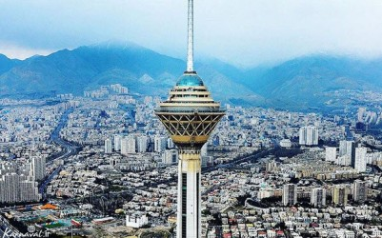
مالک نوآوری؟ پلتفرم یا توسعه دهنده؟
معمولا ثبت پتنت هزینه بر است و دو را حل وجود دارد اول نقشه راه برای محصولاتی که پلتفرم در آینده خواهد ساخت و دوم خرید ایده و نوآوری به قیمت منصفانه یا شریک شدن با توسعه‌دهنده است.
انصاف باعث ساخت ثروت میشود: اگر با مشارکت کنندگان منصفانه برخورد شود احتمال اشتراک ایده بیشتر است و ترکیب ایده ها به ایده های جدید منجر میشود و مشارکت کنندگان منابع خود را عاقلانه‌تر و سودمندانه تر اختصاص میدهند

Slide 39
شاخص های کلید عملکرد : KPI
تازمانی که درآمد از 1) هزینه نگهداری و 2) حاشیه سود که ریسک سرمایه گذاری را توجیه کند و 3) هزینه توسعه آینده را پشتیبانی کند بیشتر باشد، همه چیز خوب است

Slide 40
تفاوت شاخص کسب و کار خطی و پلتفرمی
فاز بلوغ و نوآوری
شاخص برای افزونه‌های توسعه‌یافته
بررسی ویژگی پلتفرم های همجوار
فاز رشد و فروش
نسبت تولیدکننده به مصرف کننده
فاز استارت‌آپ
نرخ کاربران جدید فعال
تعدادتراکنش موفق (نرخ تبدیل فروش)
تعداد بازخورد‌ها
تکرار مشارکت تولیدکننده
تعداد واحدارزش
تراکنش ناموفق و کلاهبرداری
نرخ تبدیل تراکنش
نرخ جابجایی نقش‌ها
کسب و کار سنتی با جریان نقدی و نرخ بازگشت سرمایه و درآمد عملیات یا حاشیه سود خود را میسنجند
پلتفرم ارزش را با اثرات شبکه می سازد و مدیران روی اثر شبکه مثبت و فعالیت هایی که باعث آن میشود تمرکز میکنند

Slide 41
طراحی شاخص هوشمند جدید
مهمترین شاخص مشتریانی است که پلتفرم را دوست دارند و از آن استفاده میکنند
شاخص ها مثل تعداد ثبت نام پوچ است و تطبیق و تعهد کاربر مهم است، شاخص ها باید راهنمای تصمیم استراتژیک باشند و دردسترس باشند و برای کسانی که آن را جمع آوری میکنند قابل درک و واقعی و بامعنی باشد

Slide 42
استراتژی و راهبرد
ساخت مشتری هدف کسب و کار است، ارتباط شرکت با مشتری تنها منبع ارزش ماندگار است
تحویل سریع خدمات و کالا، افزایش ایمنی معاملات و سادگی استفاده، هدف ماست

Slide 43
اندازه بازار املاک تهران
ده ماهه از فروردین تا دی 1399 | ده ماهه از فروردین تا دی 1398 | ده ماهه از فروردین تا دی 1397
74113 | 60095 | 104641 | تعداد معاملات
22772000 | 12880000 | 7768000 | میانگین قیمت(تومان)
118000 میلیارد تومان | 54180 میلیارد تومان | 56800 میلیارد تومان | ارزش کل معاملات(میانگین 70 متر)
منبع : بانک مرکزی ایران

Slide 44
سرمایه مورد نیاز مِلک‌یار
مبلغ | شرح هزینه
110 میلیون | فضای فیزیکی و امکانات سخت افزاری شامل کامپیوترها و شبکه اینترنت (یکسال)
280 میلیون | 5 نیروی کار جهت برنامه نویسی سمت سرور و سمت کلاینت (8 ماه)
120 میلیون | 6 نیروی کار جهت تولید واحدهای ارزش اولیه (فایل یابی) و پشتیبانی از سیستم (8 ماه)
90 میلیون | 2 نیروی کار جهت مدیریت و مسئولیت زیرساخت سامانه (8 ماه)
290 میلیون | جهت تبلیغات و مانورهای غیرقابل پیش بینی (8 ماه)
890 میلیون | مجموع

Slide 45

با تشکر از توجه شما

